Slide 1
Эффективное использование игры на уроке технологии
Попова Екатерина Игоревна
МБОУ СШ № 89

Slide 2
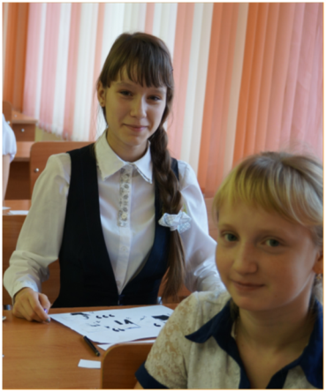
Дидактическая игра
По характеру педагогического процесса выделяют следующие группы игр:
1. обучающие, тренировочные, контролирующие и обобщающие;
2. познавательные, воспитательные, развивающие;
3. репродуктивные, продуктивные, творческие;
4. коммуникативные, диагностические.

Slide 3
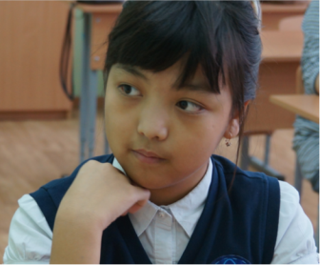
Цели:
1. Повысить интерес к изучаемому материалу.
2. Усилить непроизвольное запоминание.
3. Снять чувство усталости.
4. Развить память, внимание,речь, наблюдательность, сообразительность…
. Формировать УУД
Повысить качество усвоения учебного материала
В зависимости от цели, игру можно использовать на любом этапе урока

Slide 4
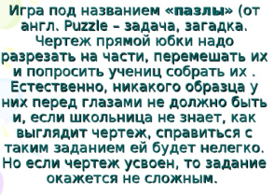
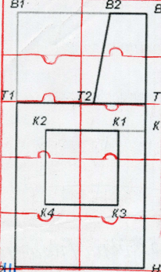
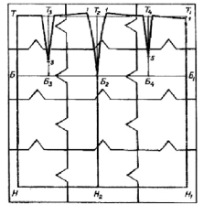
Дидактическая игра «Пазлы»

Slide 5
Технологические загадки Дай общее понятие из набора слов.
Колба. Лезвие. Острие. Ушко. Лыска. Желобок. (Машинная игла) Лицевая и изнаночная сторона. Долевая нить. Поперечная нить. Переплетения нитей. Кромка.
(Ткань).

Slide 6
Анаграммы
Ребусы
А Л Г И (игла). ШИНАМА (машина). РТУКФА (фартук). ЕЯШВ (швея). ТКНИА (нитка). ДОЖХУНИК (Художник) КРОЙЗАЩИК (закройщик). РВАПО (провар). ЛЯРМА (маляр). НОЛОГТЕХ (технолог).

Slide 7
Отгадай тему урока и сформулируй цель
ШГУЯЛ
Пшеничные кафтанчики, а внутри кабанчики

Slide 8
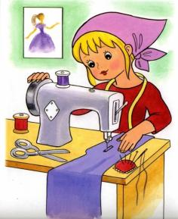
ДОМИНО
Задание формы игры:
Установи последовательность.
Например: выполнение стачного шва.
. . .
Стачной шов относиться к машинным швам
Он относится к соединительным швам
Для выполнения стачного шва нужны две детали.
. Детали складываем лицевой стороной внутрь, сметываем
Стачиваем, ширина шва 1см-1см5мм
Удаляем нитки временного назначения.
Проверяем правильность выполнения работы
Шов проутюживаем

Slide 9
Игра «Лото»

Slide 10
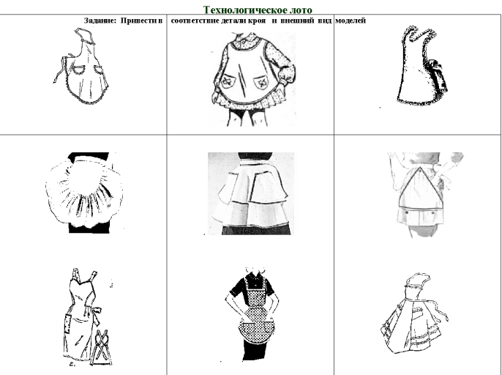

Slide 11
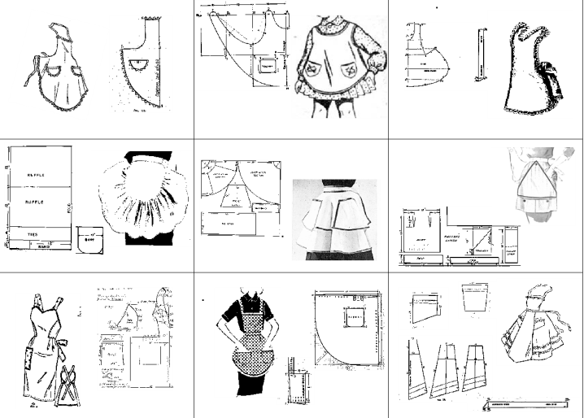

Slide 12
Кластер «Волшебный цветок»
Вид тепловой обработки

Slide 13
Игра да-нетка
1.Обвалка это удаление загрязнений с помощью воды?
2.Припускание относится к тепловой обработке мяса?
3.Фарш и котлетная масса это одно и тоже?
Для приготовления котлет луче использовать ржаной , мягкий хлеб?
Тефтели готовят из котлетной массы?

Slide 14
Синквейн
1строка –существительное.
2 строка – 2 прилагательных.
3 строка – 3 глагола.
4 строка – фраза из 5 слов.
5 строка – итог по отношению к 1 слову.

Slide 15
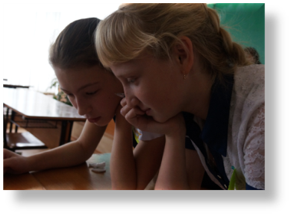
Стихотворение

Slide 16
ИГРА
РАЗВЛЕКАТЕЛЬНАЯ
ДИДАКТИЧЕСКАЯ
- СНИМАЕТ НАПРЯЖЕНИЕ
-ПОВЫШАЕТ ЭМОЦИОНАЛЬНЫЙ НАСТРОЙ;
-
- МОТИВИРУЕТ;
- ПОБУЖДАЕТ К САМОСТОЯТЕЛЬНОЙ ДЕЯТЕЛЬНОСТИ;
-ИСПОЛЬЗУЕТ УЧЕБНЫЙ МАТЕРИАЛ;
-
Развивает
УУД
Повышает
качество
образования

Slide 17
Спасибо за внимание

